Slide 1
Введение в радиосвязь
Поисковый Отряд LIZA ALERT

Slide 2
применение радиосвязи при ПСР
1.
Локальная радиосвязь.
Организация радиообмена: Штаб - Поисковые группы
2.
Средняя радиосвязь.
3.
Дальняя радиосвязь.
Обеспечение многосторонней поддержки места ЧС при природных и техногенных катастрофах.
Создание линии связи: Координатор ПСР – Радиолюбитель - Инфогруппа.

Slide 3
РАДИОЧАСТОТЫ

Slide 4
РАДИОЧАСТОТЫ
В радиосвязи передача, излучение или прием любого рода информации (знаки, символы, печатный текст, звуки и т.п.) осуществляется посредством радиоволн.
Радиоволны
электромагнитные волны, частоты которых произвольно ограничены частотами ниже 3000 ГГц, распространяющиеся в пространстве без искусственного волновода.

Slide 5
РАДИОЧАСТОТЫ
Частота выражается в герцах (Гц), килогерцах (кГц), мегагерцах (МГц) или гигагерцах (ГГц). Длина и частота радиоволны обратно пропорциональны друг другу, поэтому соответствие между частотой и длиной волны выражается следующей формулой:
F = C / L
  где: F – радиочастота, Гц,
  С – скорость света, равная 300 000 км/с,
  L – длина волны, м.
При практическом использовании для взаимосвязи частоты и длины радиоволны можно использовать следующую формулу:
F (МГц) = 300/ L (м)

Slide 6
РАДИОЧАСТОТЫ
Радиочастотный спектр подразделяется на следующие основные диапазоны:
короткие волны-КВ (HF)
ультракороткие волны-УКВ (VHF)
сверх высокочастотные волны-СВЧ (UHF)

Slide 7
ДИАПАЗОНЫ

Slide 8
ДИАПАЗОНЫ
Для установления устойчивой радиосвязи надо правильно выбрать диапазон используемых частот.
Расстояние, на котором возможно осуществление радиосвязи, зависит от:
  выбранной частоты,
  типа и размещения антенной системы,
  условий распространения радиоволн.
Oсновным фактором, определяющим дальность связи, является выбранная частота (длина волны)

Slide 9
РАСПРОСТРАНЕНИЕ РАДИОВОЛН

Slide 10
РАСПРОСТРАНЕНИЕ РАДИОВОЛН
Радиоволны распространяются двумя путями: непосредственно вдоль земной поверхности (”Земной луч”) и под углом к поверхности земли (”Небесный луч”).
Земной луч (поверхностные волны) - волны распространяются вдоль линии горизонта прямолинейно.
Небесный луч (пространственные волны) - это радиоволны, которые отражаются от ионосферы и от земли, могут преодолевать значительные расстояния.

Slide 11
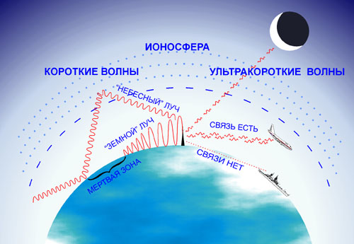
РАСПРОСТРАНЕНИЕ РАДИОВОЛН
Ионосфера характеризуется очень малой плотностью газа, молекулы которого под действием солнечной радиации ионизируются, т.е. распадаются на ионы и свободные электроны. Ионизированный газ обладает свойством электропроводности и может отражать радиоволны.
Ионосфера состоит из четырех максимумов ионизации, называемых условно слоями и обозначаемых D (50÷60 км), E (90÷130 км), F1 (200÷300 км) и F2 (300÷400 км).
Ионизация различна в летнее и зимнее время и изменяется в течение суток. Слои D и Е существуют только в дневное время.

Slide 12
РАСПРОСТРАНЕНИЕ РАДИОВОЛН
Более низкие частоты отражаются нижними слоями ионосферы, а более высокие частоты проходят сквозь нижние и отражаются более высокими слоями.
Радиоволны будут отражаться только в том случае, если частота не будет превышать некоторого определенного значения, называемого критической частотой.
Волны, частота которых выше критической, не отражаются от ионосферы, а пронизывают этот слой.
Частоты выше 30 МГц проходят сквозь все слои атмосферы.

Slide 13
Радиоволны

Slide 14
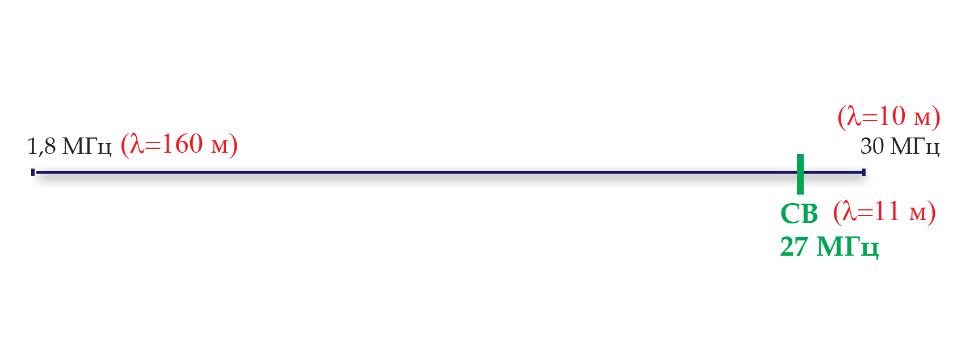
КВ: Короткие Волны (HF)
λ = длина волны
СВ участок подвержен природным и индустриальным помехам, любой импульсный преобразователь напряжения или блок питания, в непосредственной близости к радиостанции, может давать помеху. Следует избегать близость ЛЭП, трансформаторных подстанций и промышленного производства.
(Пропущены все КВ радиолюбительские участки, это отдельная тема для доклада)

Slide 15
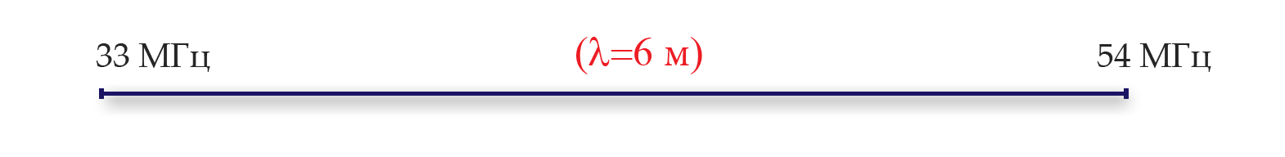
УКВ: ультракороткие Волны (LB )
λ = длина волны
Диапазон лучше всего подходит для работы по пересеченной местности, в нём работают подстанции скорой помощи, лесники, егеря, аварийные службы.

Slide 16
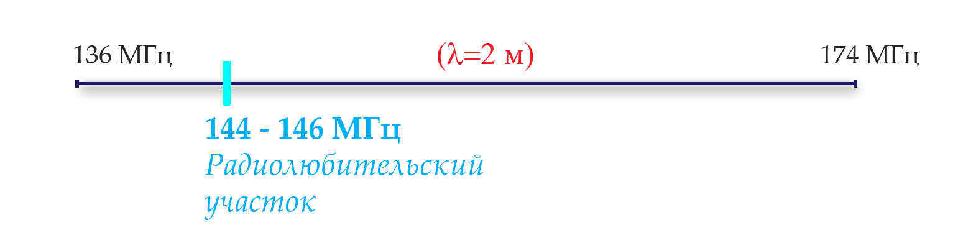
УКВ: Ультра Короткие Волны (VHF)
λ = длина волны
УКВ частоты не огибают рельеф земли и крупные препятствия, способны хорошо расостранятся в лесу. Дальность ограничена видимым горизонтом, используются для наземной связи на дистанциях до 40 км.

Slide 17
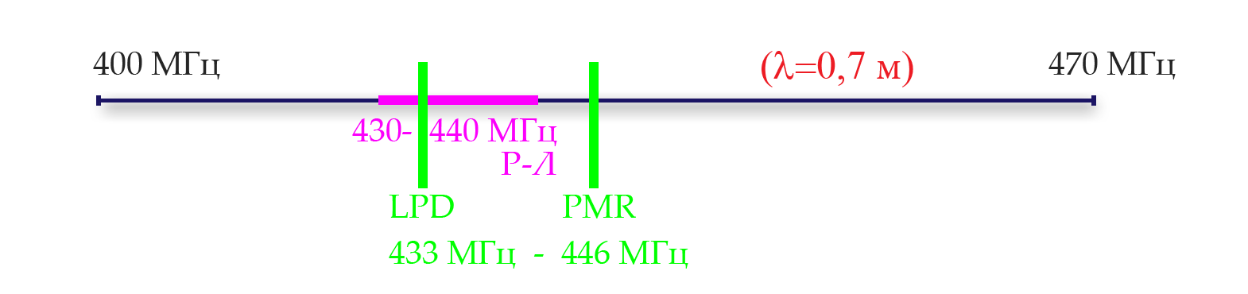
СВЧ: Сверх Высокочастотные Волны (UHF)
λ = длина волны
СВЧ диапазон хоршо распостраняется в городе, тоже не огибает препятствие и тоже максимальная связь до видимого горизонта, но совсем плохо распостраняется в лесу.

Slide 18
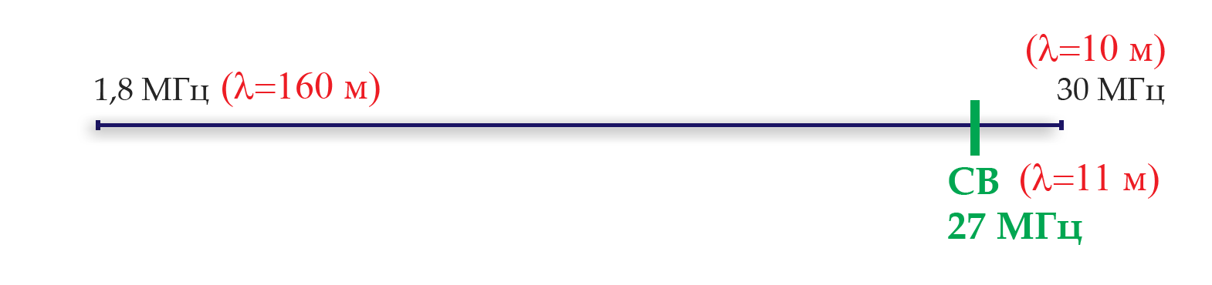

Slide 19
Частоты общего пользования
СВ-26.975-27.855 МГц
LPD-433.075-434.775 МГц
PMR-446.00625-446.09375 МГц

Slide 20
Pадиолюбительские частоты
144-146 МГц
430-440МГц

Slide 21
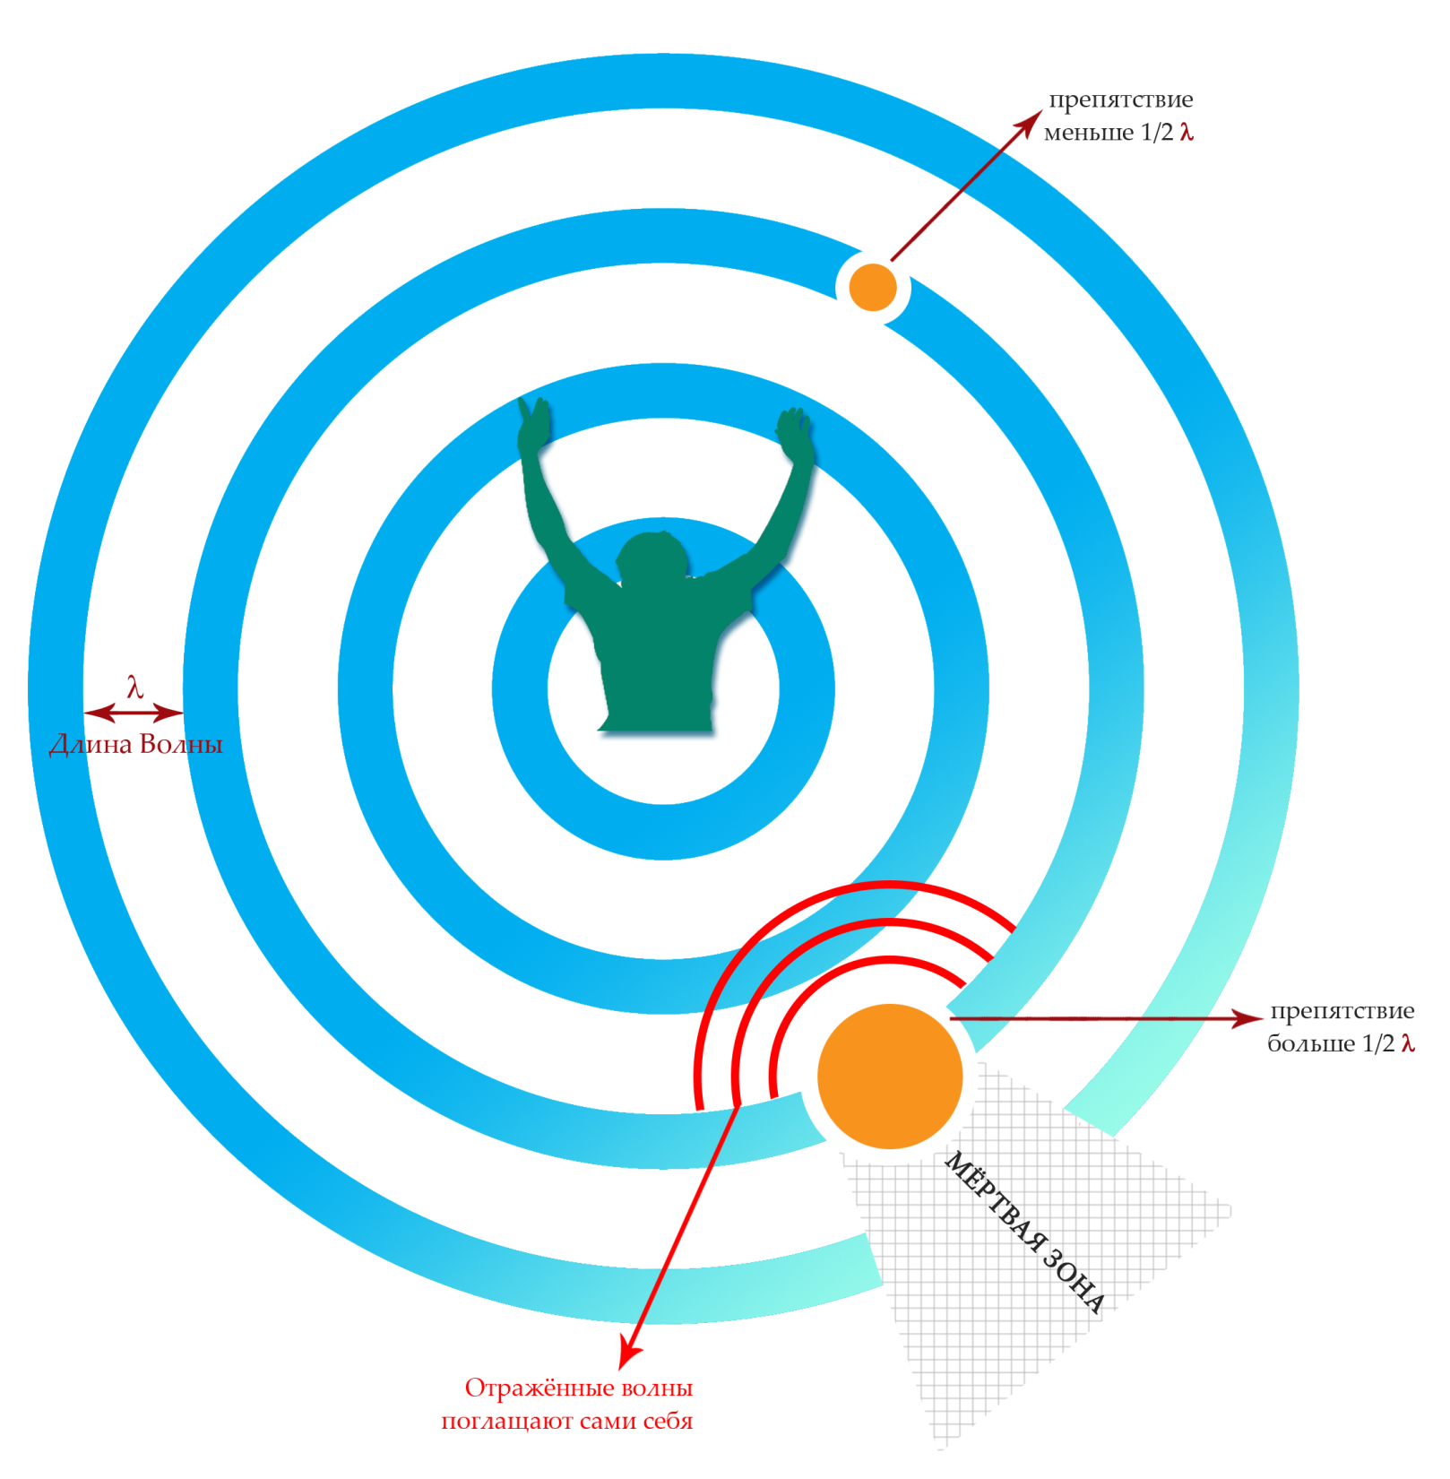
λ

Slide 22
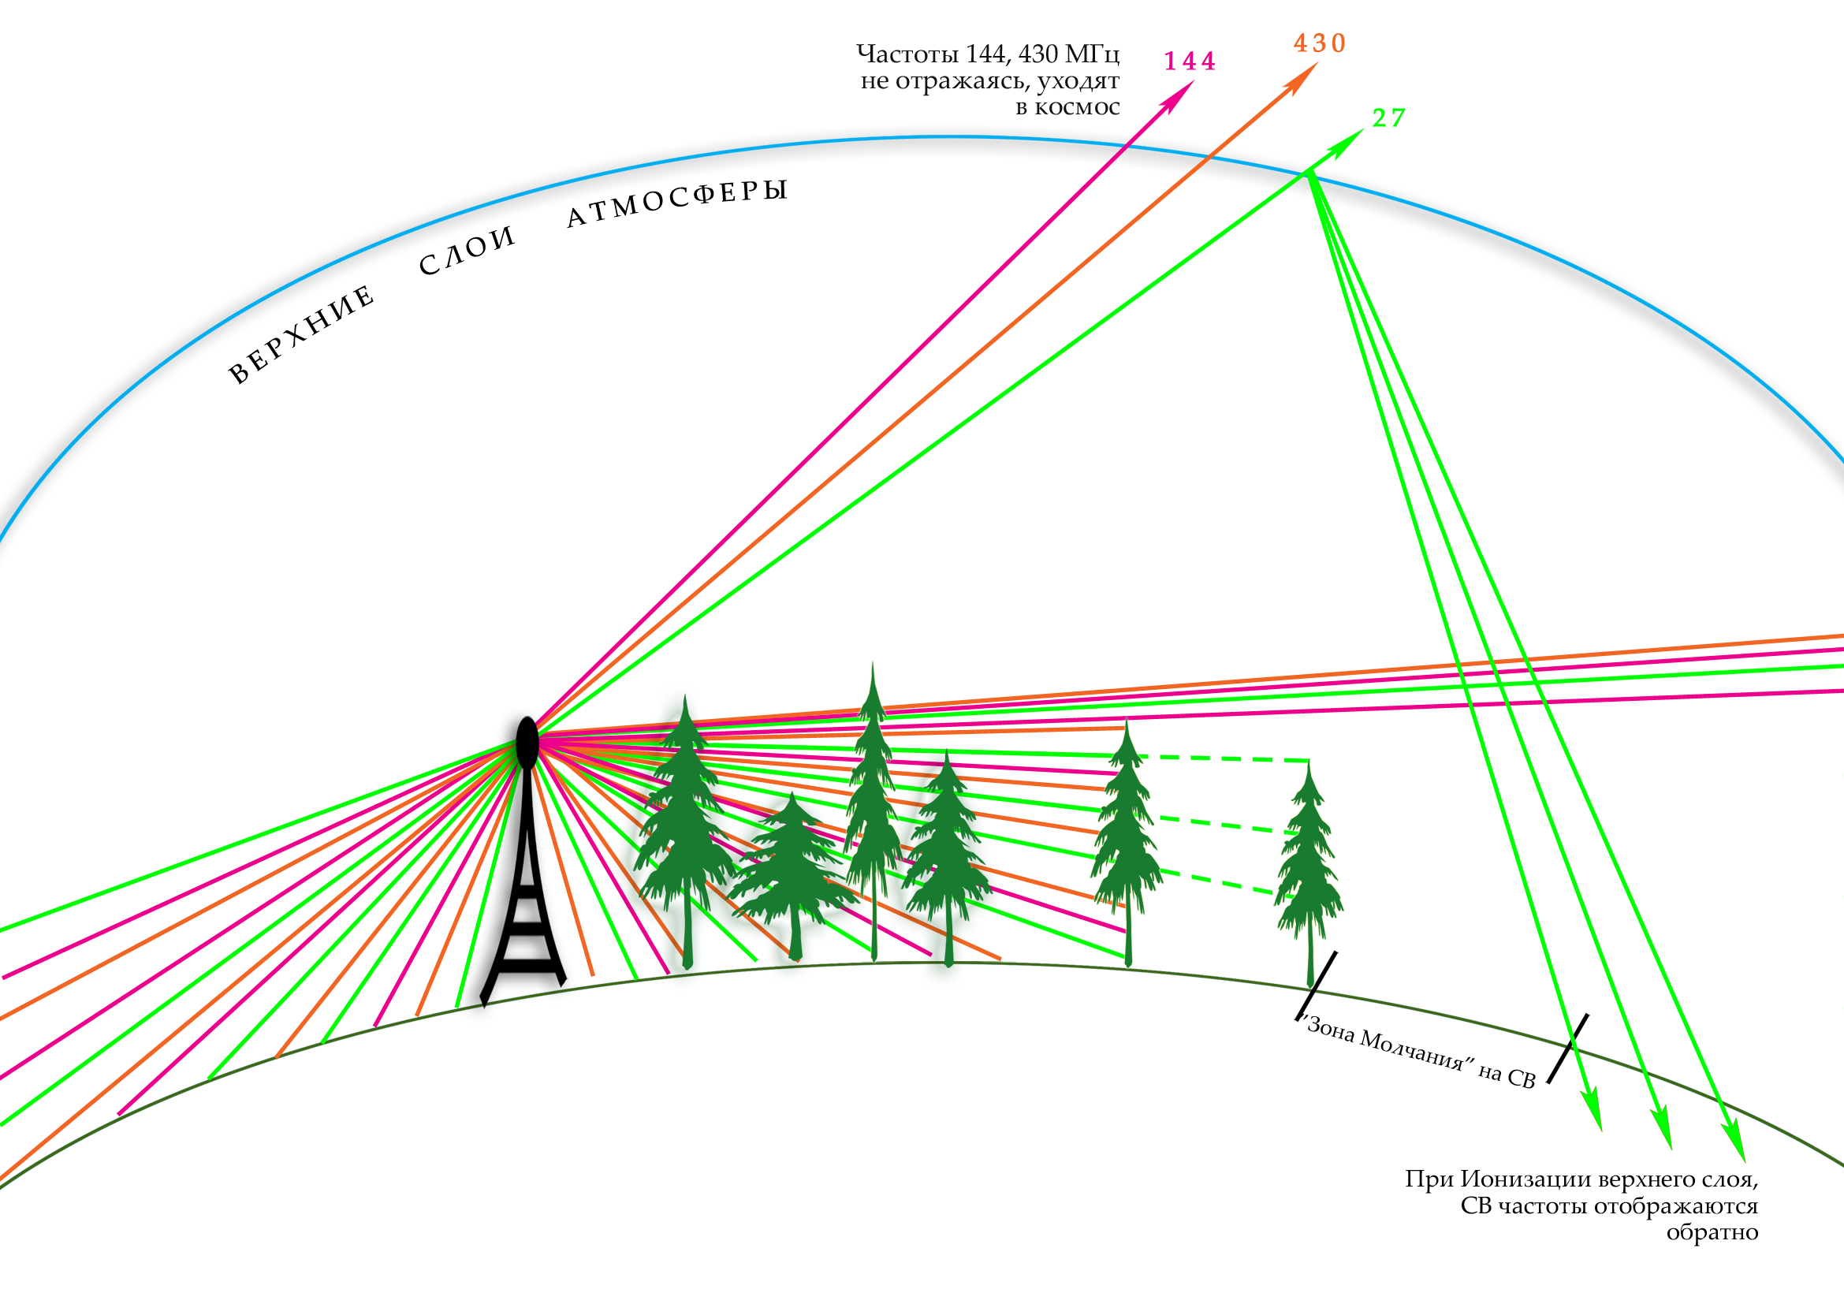

Slide 23
Распространение СВ
Концепция распостранения СВ не постоянна, сказываются факторы поглощения энергии землей и отражения ионосферой. Поэтому дальность действия зависит от времени суток и времени года. Возникают периоды времени, когда сигналы принимаются как за счет поверхностных, так и за счет пространственных волн.
На условия распространения СВ влияет также время года. Это объясняется тем, что, во-первых, поглощение СВ при отражении от ионосферы в зимнее время уменьшается, так как уменьшается ионизация нижних слоев ионосферы, и, во-вторых, в летние месяцы значительно возрастает влияние атмосферных помех.
Лучше будет пробиваться волна у макушек деревьев, потому задача связистов - искать место для антенн повыше и максимально высоко ставить антенну.

Slide 24
Распространение КВ
КВ распространяются так же, как и СВ, с помощью поверхностного и пространственного излучений. Волны прыгают множество количество раз, пролетая на другую сторону земли, ионизация верхнего слоя для отскока не нужна.
На условия распространения КВ большое влияние оказывает время суток, время года, одиннадцатилетний период солнечной активности и географическое расположение линий радиосвязи. В дневное время более низкие частоты КВ-диапазона сильно поглощаются, а ночью, когда ионизация слабее, более высокие частоты слабо отражаются, проходя сквозь атмосферный слой. Поэтому для связи днем используют более высокие частоты (8÷12МГц), а ночью - более низкие (2÷8 МГц).
Особенность распространения КВ зависит также от возникновения особых явлений, к которым относятся замирание радиосигналов и наличие зон молчания; радиосвязь может также нарушиться из-за возмущений в ионосфере. Наибольшее число ионосферных возмущений происходит вблизи магнитных полюсов.
КВ используются для дальней связи.

Slide 25
Распространение УКВ
УКВ распространяются в нижних слоях атмосферы, тропосфере, только поверхностным лучом почти прямолинейно. Волны короче 10 м (30 МГц) ионосферой не отражаются, а проходят сквозь нее. Они также не огибают земную поверхность и крупные препятствия. Поэтому эти волны используются для наземной связи на дистанциях до 30÷40 км.
Основные преимущества УКВ – возможность одновременной работы без взаимных помех большого количества радиостанций и хорошая помехозащищенность во время ионосферных возмущений.
УКВ применяются для радиосвязи в пределах прямой.

Slide 26
За и Против:
СВ 27МГц
хорошо распостраняется на пересеченной местности
VHF 144МГц
хорошо распостраняется в лесу
UHF 430МГц
очень плохо распостраняется в лесу
необходимо использовать длинные антенны
при дальнем прохождении сигнала, связь с группами и штабом затруднена, либо отсутствует
малые размеры радиостанций и антенн
нет участка общего пользования
малые размеры радиостанций и антенн

Slide 27
Поисковая практика

Slide 28
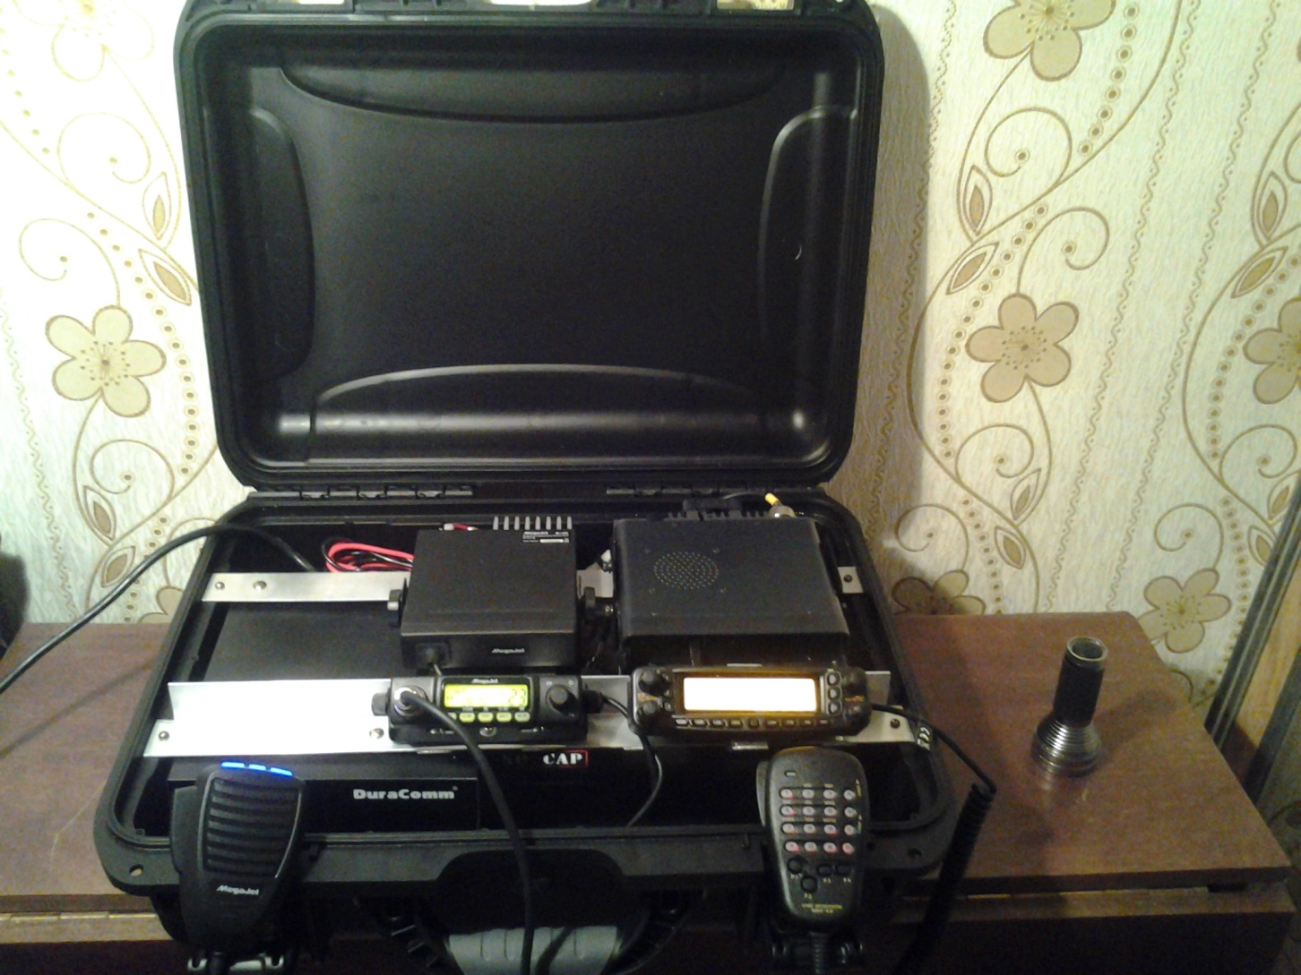
Штабные средства радиосвязи

Slide 29
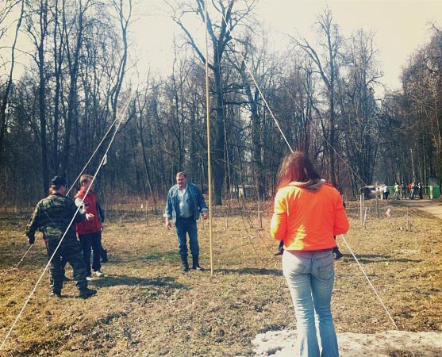
Типы станций, антенн, аккумуляторов

Slide 30
Практические советы:
Обеспечение максимального радиуса действия
следует выбирать возвышенные места, применять базовые радиостанции с высоко поднятыми антеннами
Покрытие ”Mёртвых зон”
необходимо отправлять специалистов связи для возможности передачи информации через себя путем ретрансляции сигнала

Slide 31
Практические советы:
Радиообмен на разных диапазонах частот
Старшие поисковых групп должны иметь возможность вести радиообмен со штабом на разных диапазонах частот
Лицензированные радиолюбители
По возможности привлекать к ПСР лицензированных радиолюбителей для максимального использования частотных ресурсов

Slide 32
Безопасность

Slide 33
Во время радиосвязи запрещается:
1.
2.
вести передачи, способные создать вредные помехи работе других станций или радиослужб
вести передачи с ложным или вводящим в заблуждение опознаванием, а также передачи без опознавания
вести передачи на неразрешенных частотах или неразрешенными типами колебаний
3.

Slide 34
Во время радиосвязи запрещается:
4.
5.
передавать произвольные коды и сокращения, ложную или вводящую в заблуждение информацию
увеличивать мощность радиопередающих станций сверх указанной в лицензии
pадиопереговоры должны содержать только информацию, разрешенную для передачи по открытым радиоканалам
6.

Slide 35
www.lizaalert.org
Телефон 24/7: (495) 646 86 39
Поисковый Отряд ЛизаАлерт, Москва

